Slide 1
Linx Microvix – Antecipação Financeira
Instrutor: Mônica Cota

Slide 2

Objetivo Geral
Explicar o que conceito do Antecipação Financeira e Tornar o participante apto a configurar a rotina e a realizar venda com antecipação financeira no POS Microvix.

Slide 3
O que é uma venda com Antecipação Financeira?

Slide 4
VENDA COM ANTECIPAÇÃO FINANCEIRA
A Antecipação Financeira consiste em um processo legal denominado "Política de Antecipação Financeira".
Esse processo baseia-se no adiantamento do pagamento, total ou parcial, de uma venda em que o produto não será entregue no mesmo dia em que foi fechada a venda, denominando-se "Venda de Entrega Futura".
Nesse processo é emitido um comprovante não fiscal com os dados da antecipação que indica o recebimento integral ou parcial, porém sem emissão de documento fiscal pois a entrega do produto em questão não foi realizada.

Slide 5
Como configurar a Antecipação Financeira no sistema

Slide 6


Acessar Empresa -> Parâmetros Globais -> Acesso Restrito -> POS -> Marcar as opções “Utiliza DAV” e “Utiliza antecipação financeira”.
É necessário entrar em contato com o suporte Microvix para solicitar a ativação do parâmetro.
Se a empresa utiliza Impressora Fiscal é necessário cadastrar na ECF as seguintes opções:
Em formas de pagamento
> Antecipação
Em totalizadores não fiscais
> Recebimentos

Slide 7
Acessar: Empresa -> Parâmetros -> Parâmetros Globais -> POS
Determinar o percentual mínimo de antecipação financeira que será recebido:
Selecionar o motivo para o desfazimento de antecipação financeira:
O cadastro do motivo é realizado em Faturamento > Cadastros Auxiliares > Motivo de Devolução.

Slide 8
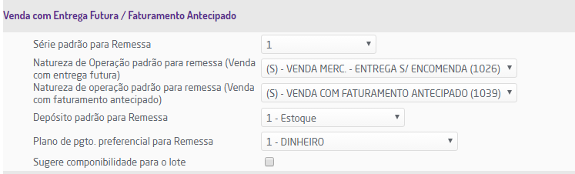
Acessar Empresa -> Parâmetros Globais -> Faturamento-Gerais -> e configurar a opção Venda com Entrega Futura / Faturamento Antecipado:
Cadastrar as naturezas em: Faturamento -> Cadastros Auxiliares -> Natureza de Operação.
É necessário configurar o detalhamento de configuração tributária para essas Natureza de Operação em Suprimentos -> Cadastros Auxiliares -> Configuração Tributária.

Slide 9
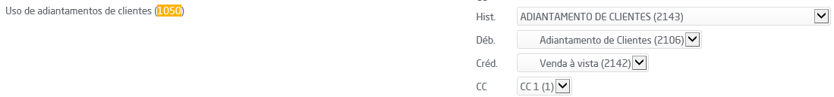
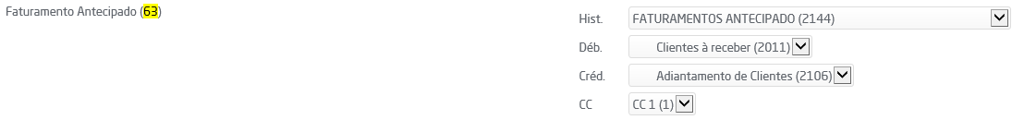
Adm/Financeiro -> Contabilidade -> Operações padrões -> Configurar duas operações padrões:
Os Históricos são cadastrados no ERP em Adm/Financeiro -> Contabilidade -> Cadastros Auxiliares -> Históricos.

Slide 10
Como realizar uma venda com Antecipação Financeira no POS Microvix:

Slide 11
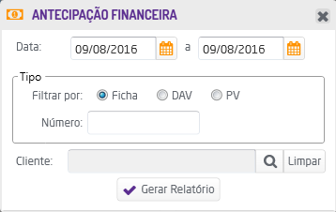
Para realizar uma venda com Antecipação Financeira, anterior a este processo, deverão ser geradas DAVs no POS, após gerar os documentos de venda, acessar o menu Gerencial do POS, executar a opção Antecipação Financeira. Na tela de Antecipação Financeira, serão apresentados filtros para buscar pelos documentos disponíveis para venda.

Slide 12
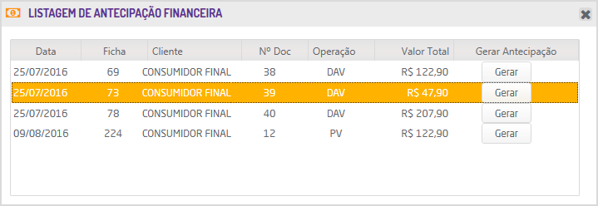
Após informar os filtros, o sistema exibirá a seguinte listagem:

Slide 13
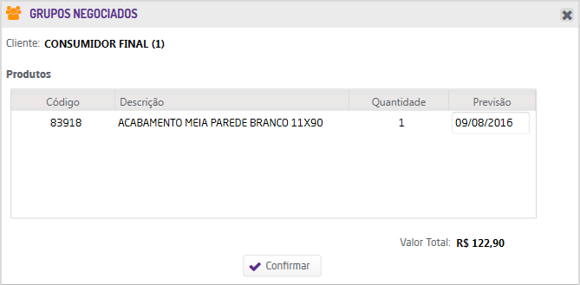
Após selecionar o documento desejado, o sistema apresentará a tela para definição da previsão de entrega do produto:

Slide 14
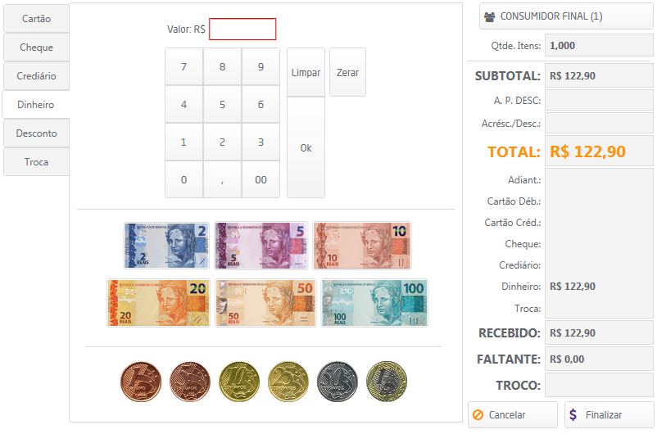
Ao confirmar, o sistema direcionará para tela de meios de pagamento para que seja registrado o meio e o valor para o recebimento da antecipação, antes da finalização do processo:

Slide 15
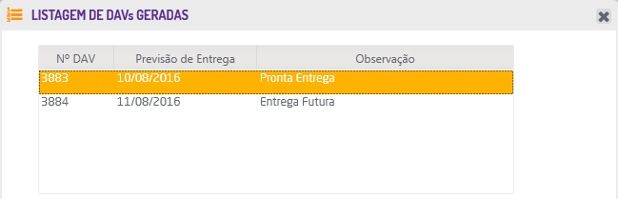
Ao finalizar o processo o sistema imprimirá o comprovante não fiscal referente a Antecipação Financeira, além disso, apresentará a lista de DAVs geradas. Nesse momento também será realizada a contabilização de todo o processo.

Slide 16
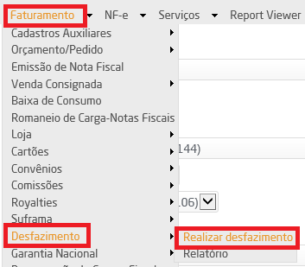
COMO REALIZAR O CANCELAMENTO DE UMA ANTECIPAÇÃO FINANCEIRA
Faturamento -> Permissões Gerais do Grupo Faturamento:
Liberar a opção “Acesso à rotina de desfazimento de negócio”.
No ERP acessar Faturamento -> Desfazimento:

Slide 17
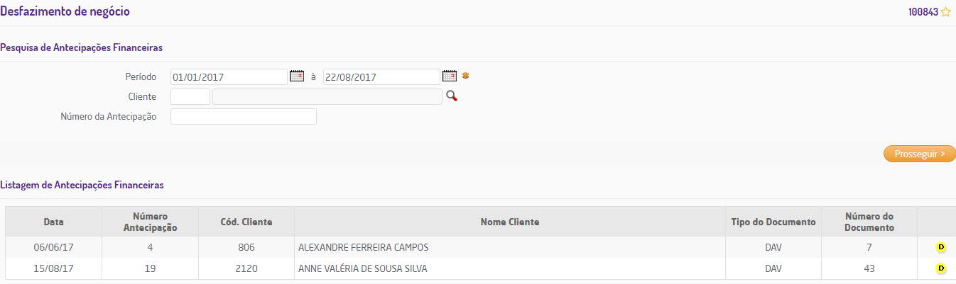
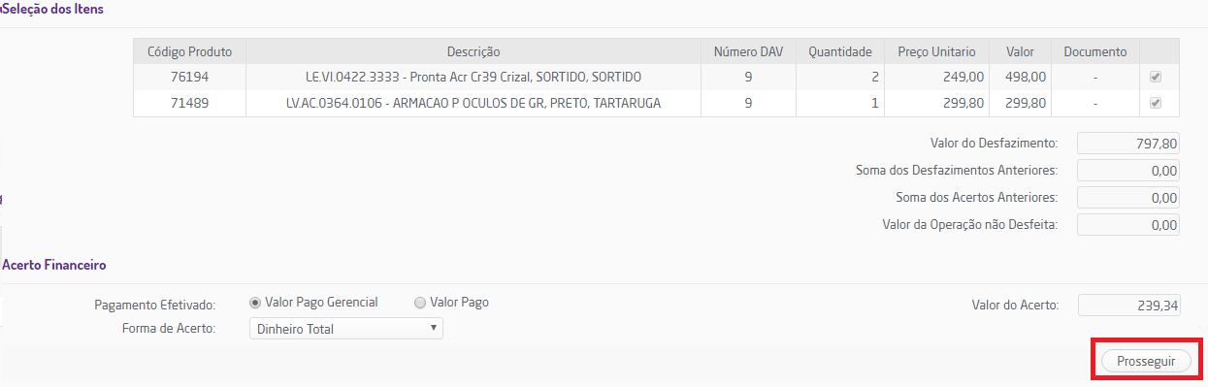
Acessar: Faturamento -> Desfazimento, selecionar a antecipação e prosseguir:

Slide 18
Agradecemos sua participação!
colaboradoreducar.linx.com.br
franquiaseducar.linx.com.br

